Slide 1
IT Analytics
姚晗
yaohan125@gmail.com

Slide 2
Contents
1. 数据采集
SNMP协议
2. 数据处理
Apriori算法
异常检测算法
3. 数据展示
配置对比
4. 学习资料

Slide 3
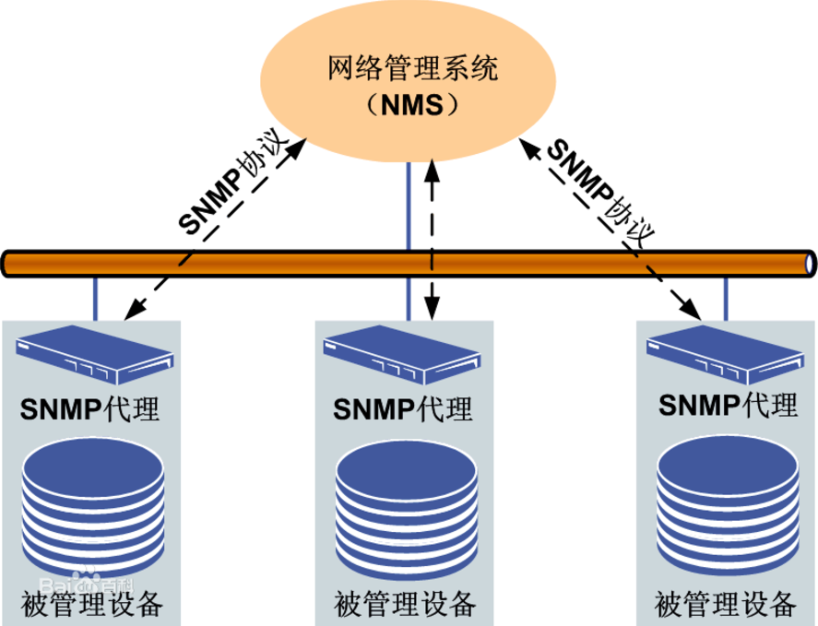
SNMP
Simple Network Management Protocol
简单网络管理协议

Slide 4
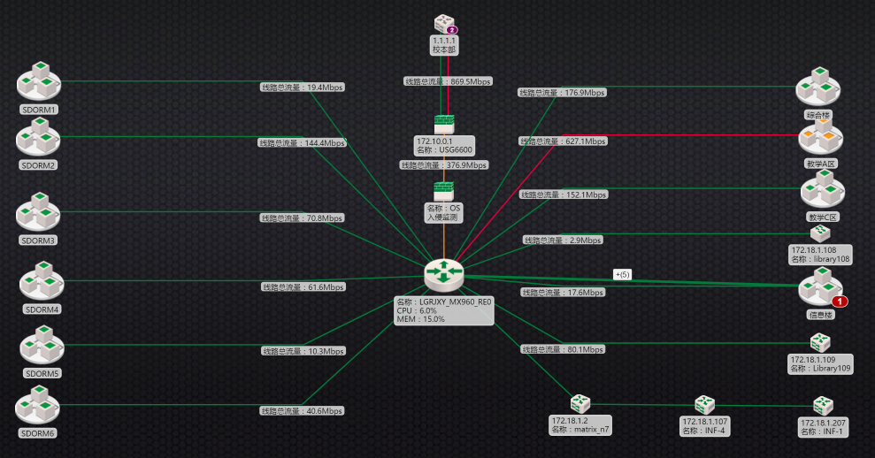
SNMP
北塔智慧运维平台

Slide 5
Apriori算法
挖掘关联规则的频繁项集算法
1. 依据支持度找出所有频繁项集
2. 依据置信度产生关联规则

Slide 6
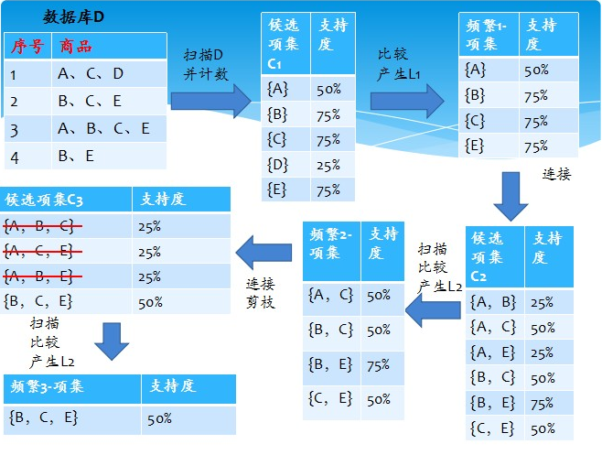
Apriori算法

Slide 7
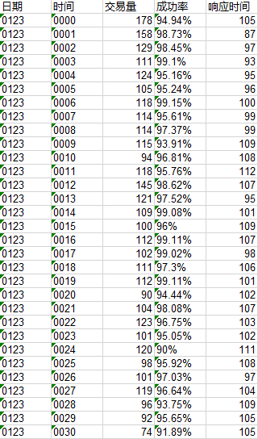
故障检测
91天*1440分钟*3维度的数据量
建立模型分析特征数据
对异常情况进行告警提醒

Slide 8
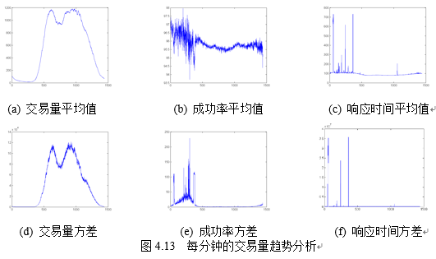
每分钟数据分析

Slide 9
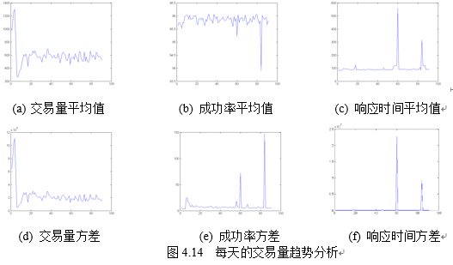
每天数据分析

Slide 10
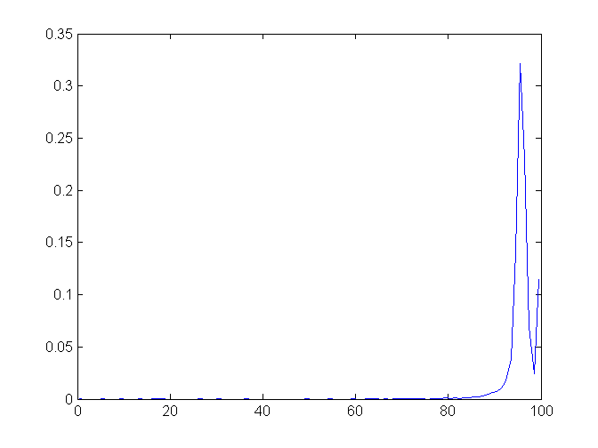
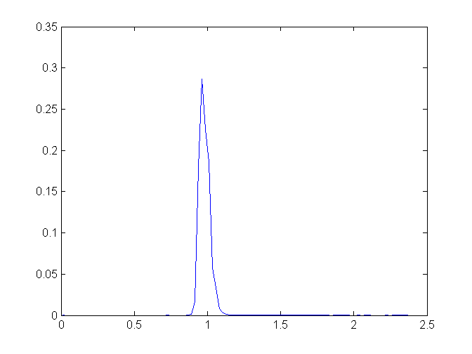
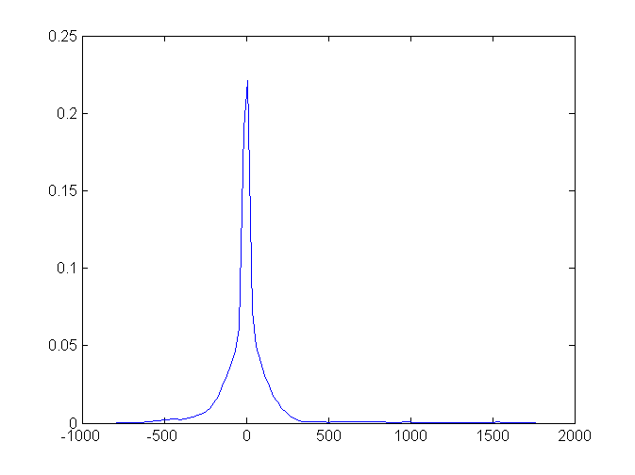
概率密度曲线
交易量
成功率
响应时间

Slide 11
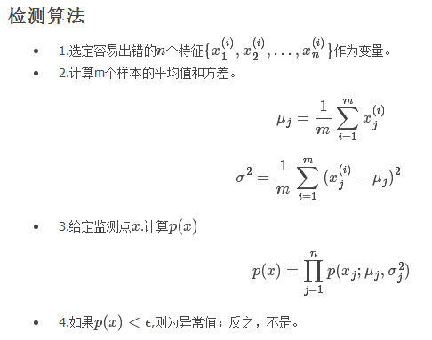
异常检测算法

Slide 12
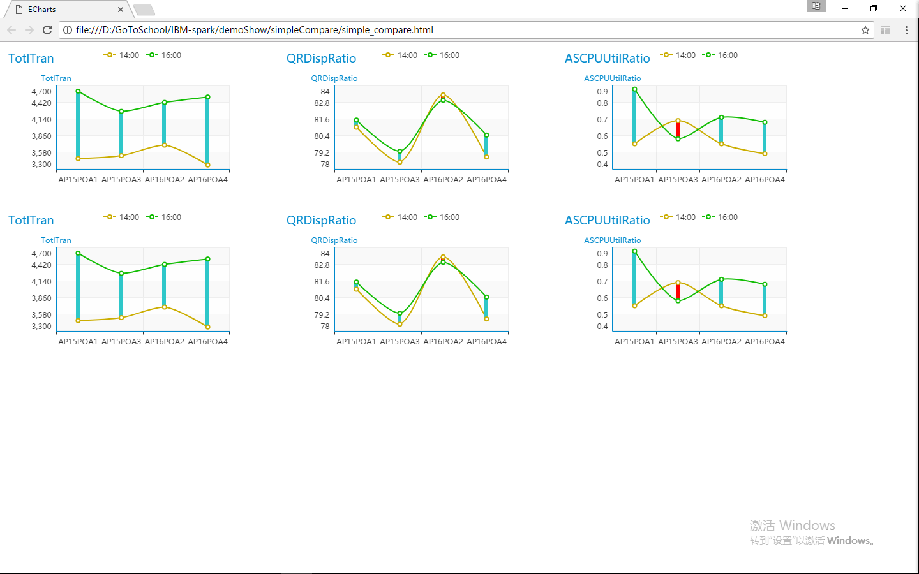
配置对比

Slide 13
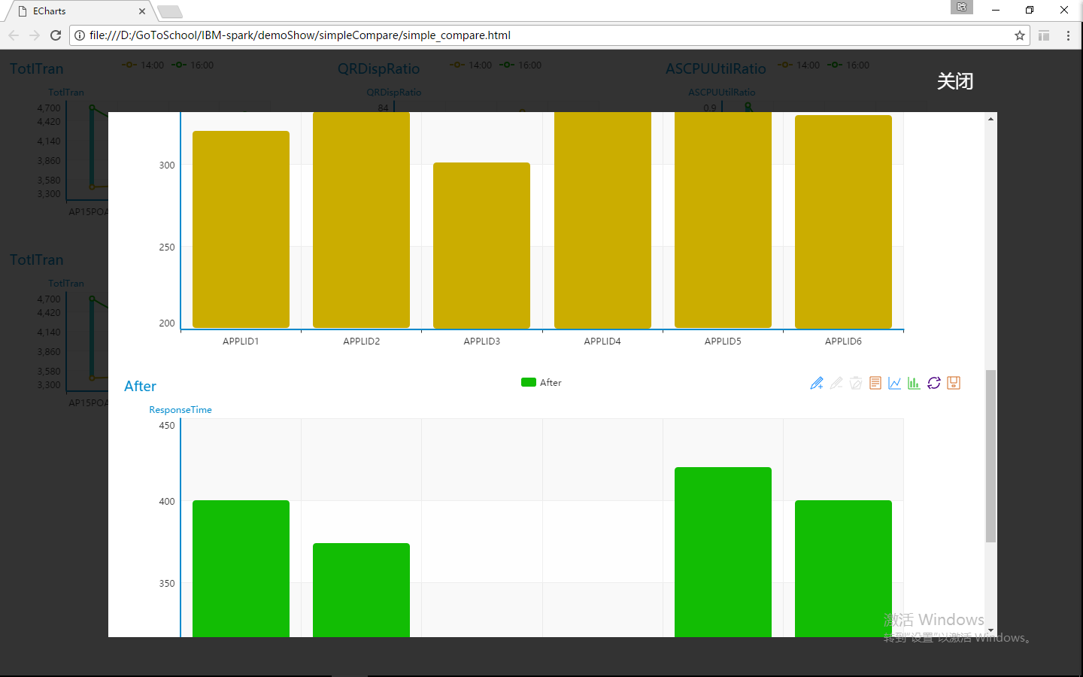
配置对比

Slide 14

学习资料
https://bigdatauniversity.com.cn/

Slide 15
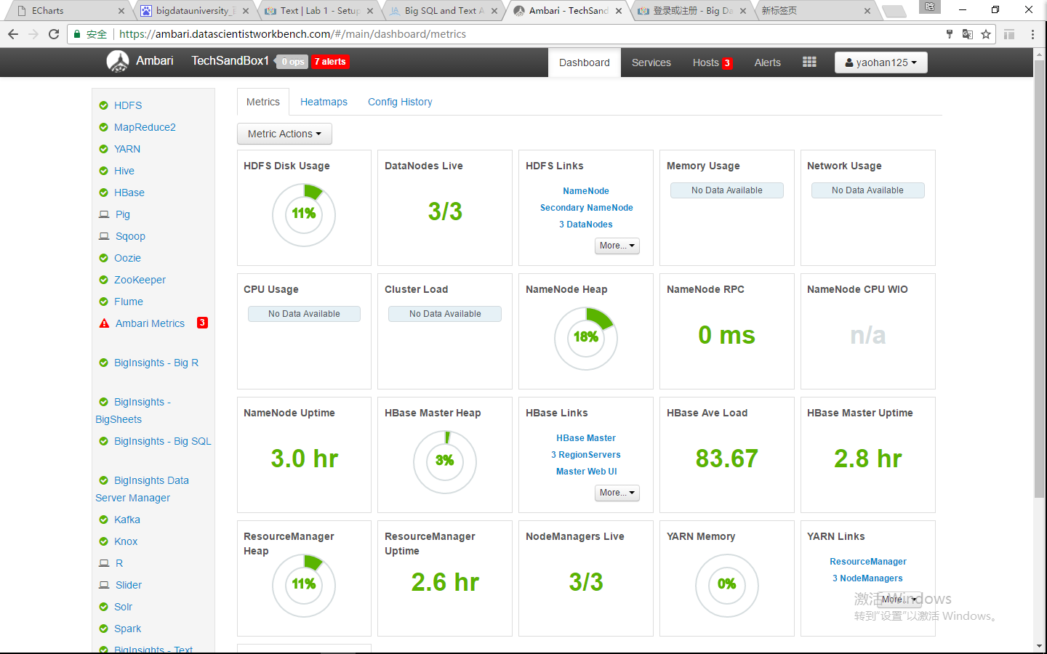
Hadoop环境

Slide 16
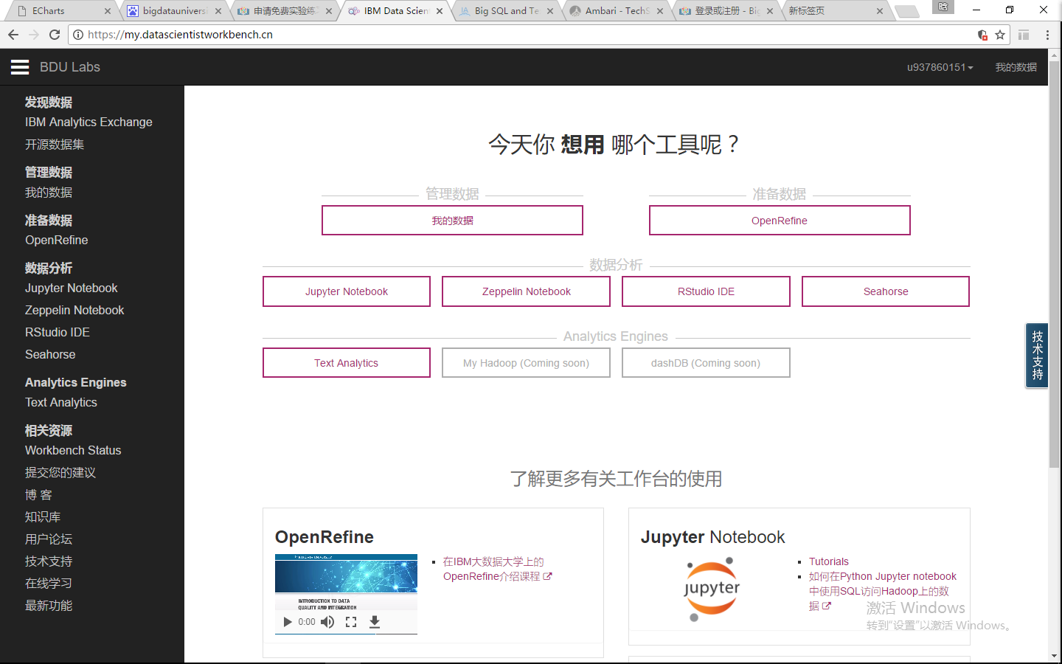
Spark环境

Slide 17
Thank You

